Slide 1
Machine Learning Homework 7

Slide 2
Outline
Introduction
Environment Setup
Usage
Requirements and Deadline

Slide 3
Introduction
對於大部分深度學習模型，通常被認為是 ”BlackBox” ，很難用人類能理解方式去了解訓練的過程是如何運作
在 CNN 中，藉由捲積層輸出的 feature map ，可以讓我們理解機器到底 ”看到” 圖像中的哪部分而影響最後決策的
在作業7中，要讓同學使用作業6中建立好的 model ，針對該 model 中的捲積層的輸出製作成熱力圖，我們只要觀察這些熱力圖就能得知到底原圖像的那些部分影響機器做出決斷

Slide 4
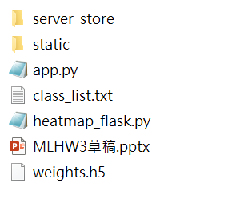
Environment Setup
先進入 ai2020f 的虛擬環境
開啟Anaconda Powershell Prompt
輸入conda activate ai2020f
解壓縮 hw7.zip 到桌面，會生成一個 hw7 資料夾
將上一次作業生成的 weights.h5 和 class_list.txt 放置在 hw7 目錄下

Slide 5
Environment Setup
安裝 flask
pip install flask

Slide 6
Usage – 如何執行
powershell 在 ai2020f 環境下，切換至 hw7 資料夾
cd %USERPROFILE\Desktop\hw7
執行 app.py
python app.py
(PS: 或是也可以直接使用 ai2020f 的 spyder 執行 app.py )
程式會自動在瀏覽器開啟一個網頁，請在此網頁操作

Slide 7
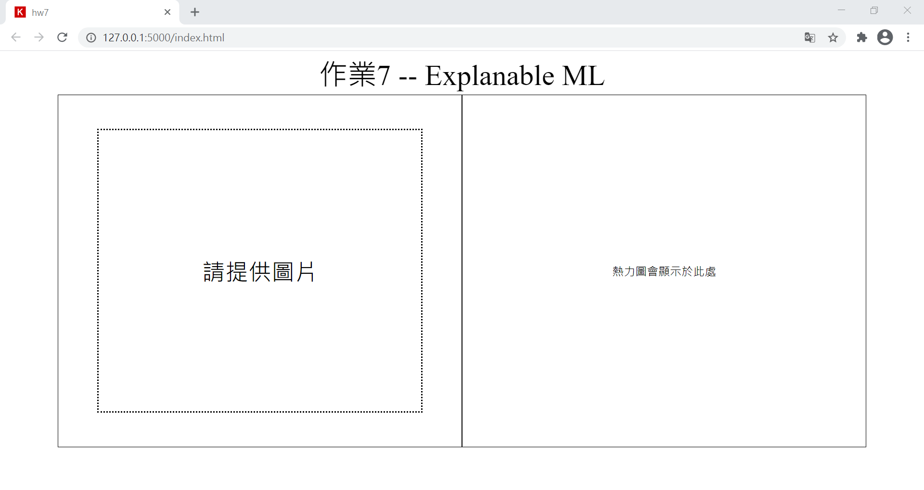
Usage – 介面部分
點擊左側”請提供圖片”的框框，選擇欲進行預測的圖片
並等待右側出現”伺服器計算完成”提示

Slide 8
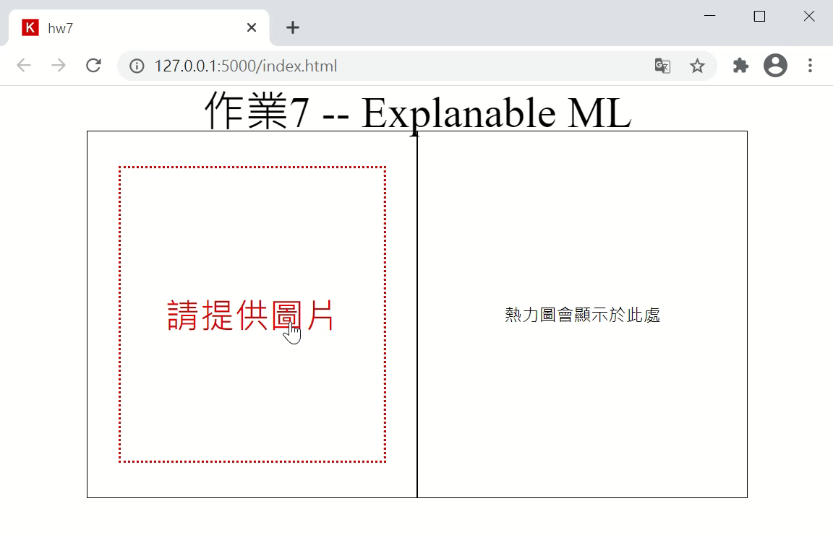
Usage – 介面部分
計算完成後，底部會出現拉條，拉條底下數字表示這個 model 中的第幾個捲積層
拉動拉條即可在右側顯示熱力圖

Slide 9
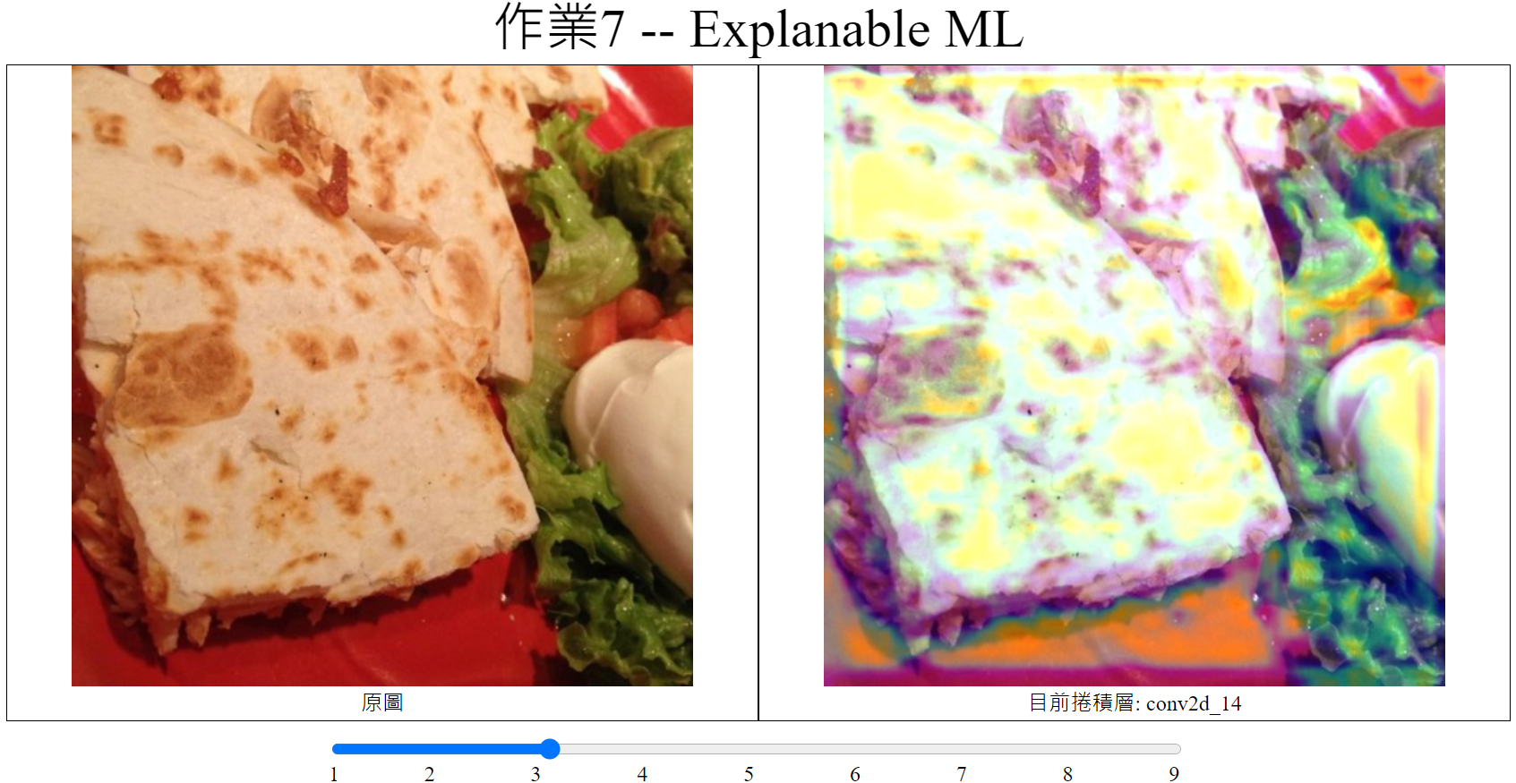

Usage – 介面部分
著重
不著重
觀察不同的捲積層做出決策時，到底是著重於圖片中的那些部分

Slide 10
Requirements and Deadline
給定一張資料集中的圖片，介面會顯示該 model 總共會有幾層捲積層，並且顯示這些捲積層所對應的熱力圖；請同學把這些熱力圖儲存下來，使用 word 簡單寫一份報告關於你所建構的每一層捲積層所觀察到的東西(Ex: 看到了什麼、著重哪些部分)
報告的範例可以參考 i學園上的範本
繳交內容: 個人報告.docx 上傳至 i學園
Deadline: 2020/12/24

